Slide 1
Анализ сведений о заболеваниях психическими расстройствами и состоянии службы психиатрической помощи в Российской Федерации
в 2016 - 2017 гг.

Slide 2

Творогова Нина Александровна
ст.н.с. отдела эпидемиологических и организационных проблем
кандидат экономических наук
Николаева Татьяна Алексеевна
ст.н.с. отдела эпидемиологических и организационных проблем
кандидат медицинских наук
Сидорюк Ольга Вячеславовна
ст.н.с. отдела эпидемиологических и организационных проблем
Авдеева Лариса Николаевна
Заведующая группой в ЦНИИОИЗ Минздрава России
ФГБУ «НМИЦПН им. В.П.Сербского» Минздрава России
Москва, ЦНИИОИЗ, 7 декабря 2018г.
WEB – семинар

Slide 3
Приказ Росстата от 30.06.2014 N 459
(ред. от 25.12.2014)
Об утверждении статистического инструментария для организации Министерством здравоохранения Российской Федерации федерального статистического наблюдения в сфере здравоохранения.
В 2017 г. ф. 10 и 36 были дополнены в соответствии с письмом МЗ РФ от 27.12.17. №13-2/10/2-8871 «Порядок составления сводных годовых статистических отчетов по формам федерального и отраслевого статистического наблюдения органами исполнительной власти субъектов РФ в сфере охраны здоровья за 2017г.» с соответствующим Приложением, содержащим алгоритм внесения изменений в формы. Эти дополнения носили характер добавления строк в обе формы по психиатрии.
Для справки: В некоторых случаях для оценки содержащихся в отчетных формах сведений используются процентные показатели. Расхождения контролей данных величиной менее 5,0% расценивались как допустимые.

Slide 4
ЧАСТЬ I
Состояние службы психиатрической помощи
Тенденции, сложившиеся к 2017г. в учреждениях (организациях) психиатрической службы. Для наглядности наряду с данными за 2016-2017 гг. вставлены показатели за 2005 г. (начало процессов реорганизации).
1. В 2017 г. замедлилось сокращение числа учреждений психиатрической службы по сравнению с 2016 г. В сети амбулаторно-поликлинических учреждений (АПУ) сократилось число ПНД на 2. В сети больничных учреждений уменьшились число ПБ на 7 и на 1 - число ПНД, имеющих стационары. Число психоневрологических кабинетов в 2017 г. уменьшилось на 19, число психотерапевтических – на 63.
В 2017 г. возросло на 23 число диспансерных отделений при ПБ.

Slide 5
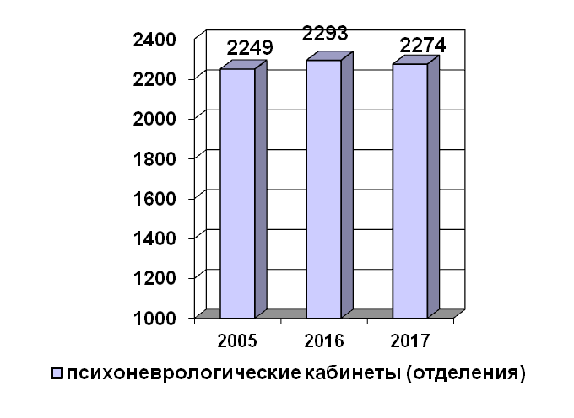
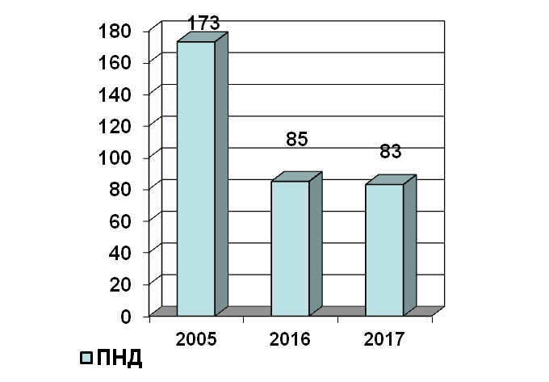
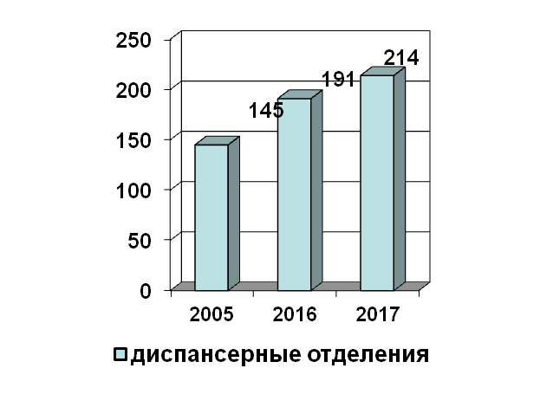
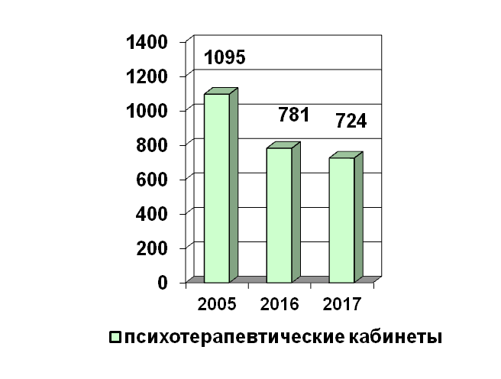
Сеть амбулаторных психиатрических учреждений

Slide 6
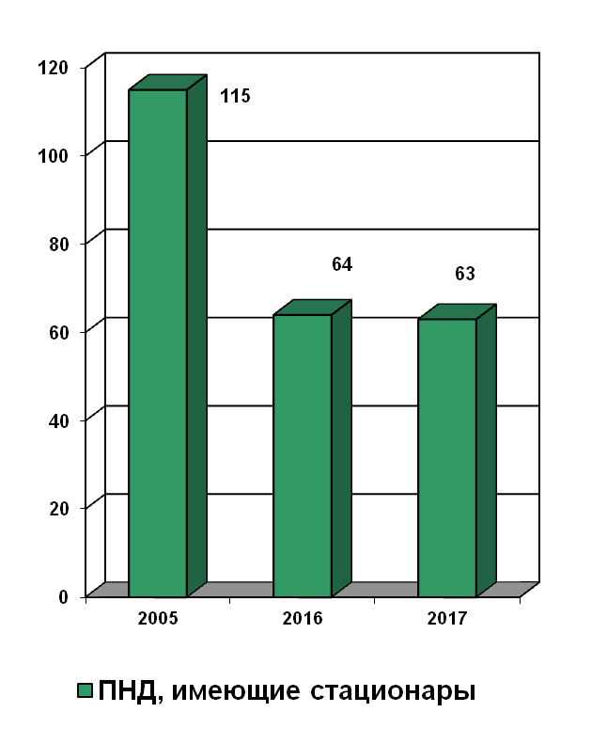
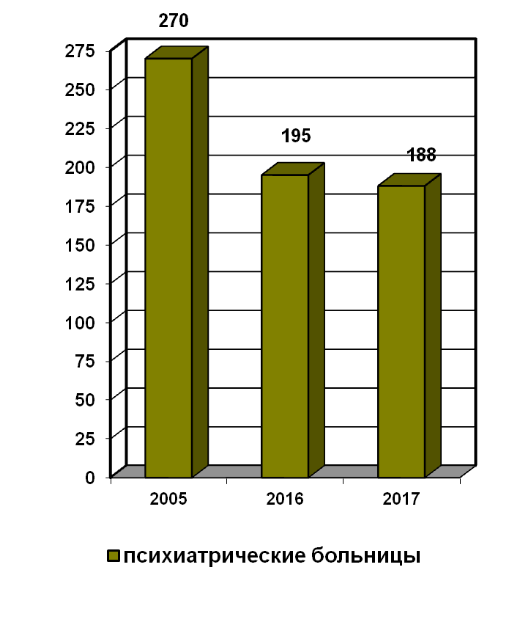
Сеть стационарных психиатрических учреждений

Slide 7
2. В 2017 г. по сравнению с 2016 г. на 24 человека увеличилось число врачей-психиатров (физических лиц). Число занятых ими должностей снизилось на 222 единицы, в том числе в стационарной сети число занятых должностей сократилось на 278,5 единиц, а число занятых на амбулаторном приеме должностей возросло на 56,25.
Сокращение числа врачей-психотерапевтов (физических лиц) произошло на 25 человек. Общее число занятых ими должностей уменьшилось на 124,15 единицы, в том числе занятых на амбулаторном приеме – на 37,25 единицы, занятых в стационарной сети – на 86,9 единицы.
Коэффициент совместительства врачей - психиатров составил в 2017 г. 1,46 (в 2016 г. – 1,48), то есть вполне приемлемой уровень совместительства в современных условиях оказания психиатрической помощи в амбулаторных условиях. Очень высоким остается коэффициент совместительства у врачей психотерапевтов – 1,88, как и в 2016 г.

Slide 8
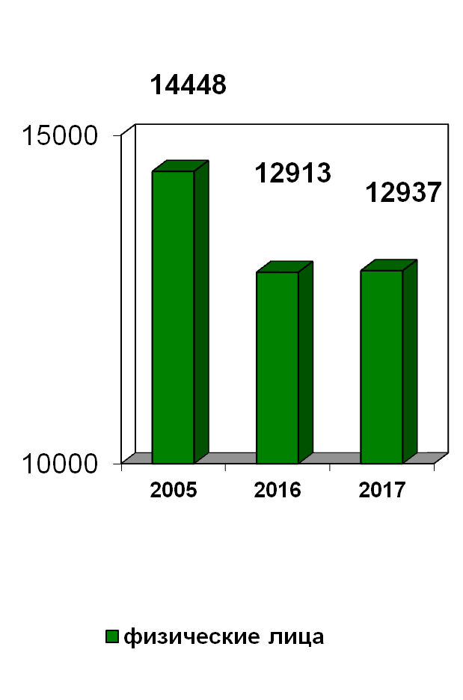
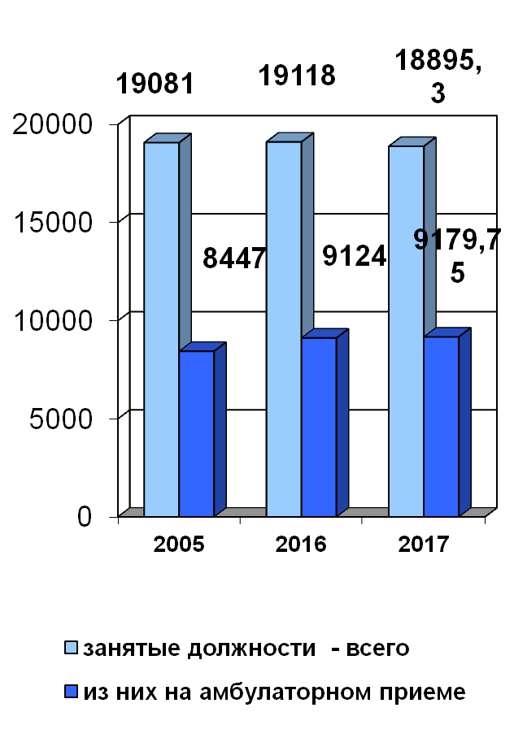
Кадры врачей – психиатров (абс.)

Slide 9
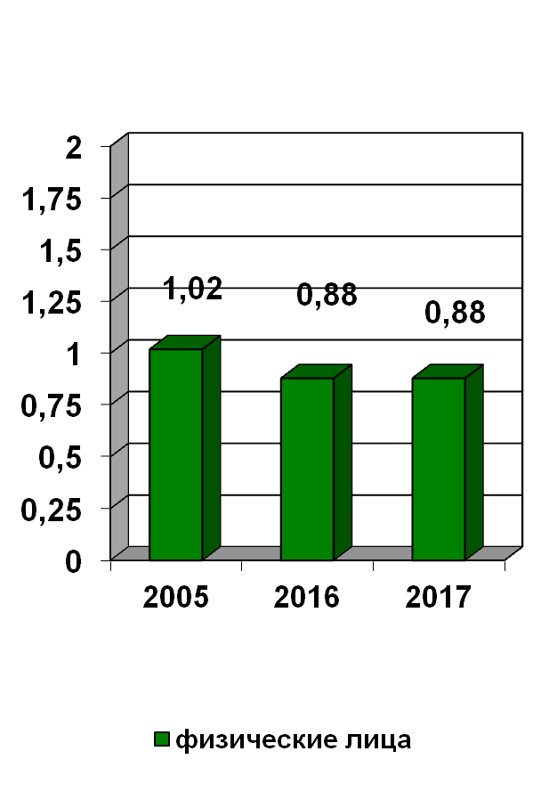
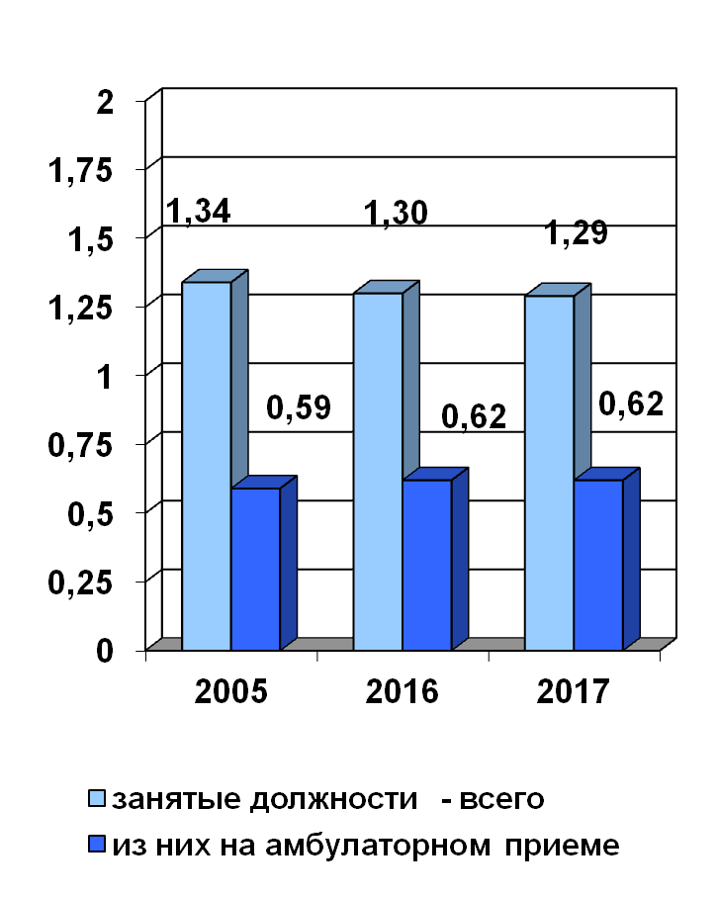
Кадры врачей – психиатров (на 10 тыс. населения)

Slide 10
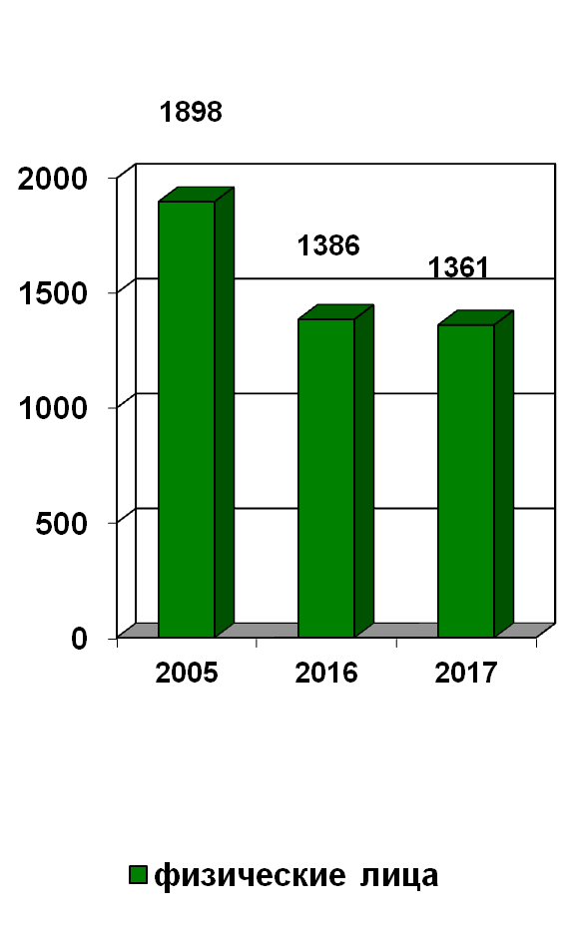
Кадры врачей – психотерапевтов (абс.)

Slide 11
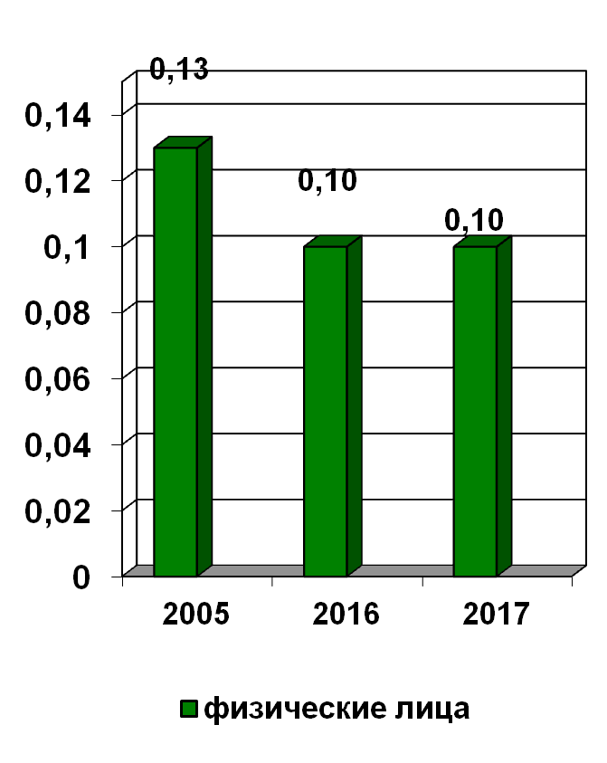
Кадры врачей – психотерапевтов (на 10 тыс. населения)

Slide 12
Занятые должности лиц с немедицинским образованием (абс.)
Годы | Мед. психологи | Спец. по соц. работе | Соц. работники
2005 | 3158,25 | 576,75 | 1463,50
2006 | 3415,25 | 654,50 | 1614,75
2007 | 3431,85 | 651,25 | 1629,50
2008 | 3652,30 | 773,00 | 1857,75
2009 | 3659,50 | 846,00 | 1611,00
2010 | 3616,25 | 925,75 | 1691,00
2011 | 3568,00 | 911,25 | 1606,25
2012 | 3717,25 | 986,25 | 1514,75
2013 | 3840,25 | 940,50 | 1637,50
2014 | 3709,75 | 921,75 | 1556,25
2015 | 3991,25 | 913,50 | 1559,00
2016 | 3899,15 | 838,25 | 1511,50
2017 | 3824,25 | 856,75 | 1483,00
2017/2016 | 98,1 | 102,2 | 98,1
2016/2005 | 121,1 | 148,5 | 101,3
3. До 2005 г. в психиатрической службе отмечался рост числа специалистов с немедицинским образованием - медицинских психологов, специалистов по социальной работе и социальных работников. По сравнению с 2005 г. занятые должности специалистов с немедицинским образованием возросли по всем категориям: число занятых должностях медицинских психологов увеличилось на 21,1%, специалистов по социальной работе возросло в полтора раза (на 48,5%), число занятых должностей социальных работников увеличилось всего на 1,3%.
- В настоящее время специалисты с НМО исключены из профильных строк ф.№30 и перенесены в общую строку по всем профилям, в связи с чем получение сведений о работающих в психиатрической службе стало невозможным.

Slide 13
4. В 2017 г. сократились психиатрические койки и для взрослых (на 1,9%), и для детей (на 2,0%).
В целом коечный фонд в 2016 - 2017 гг. состоит из психиатрических коек для взрослых (95,0%) и для детей (5,0%). В использовании психиатрического фонда особых изменений не отмечено.
Наиболее высокая средняя занятость койки в году имеет место по категории койки для взрослых – 332 дня, в том числе психиатрической койки собственно для взрослых – тоже 332 дня. Наименьшее среднее число дней занятости койки отмечено по категории коек для судебно-психиатрической экспертизы (241 день).

Slide 14
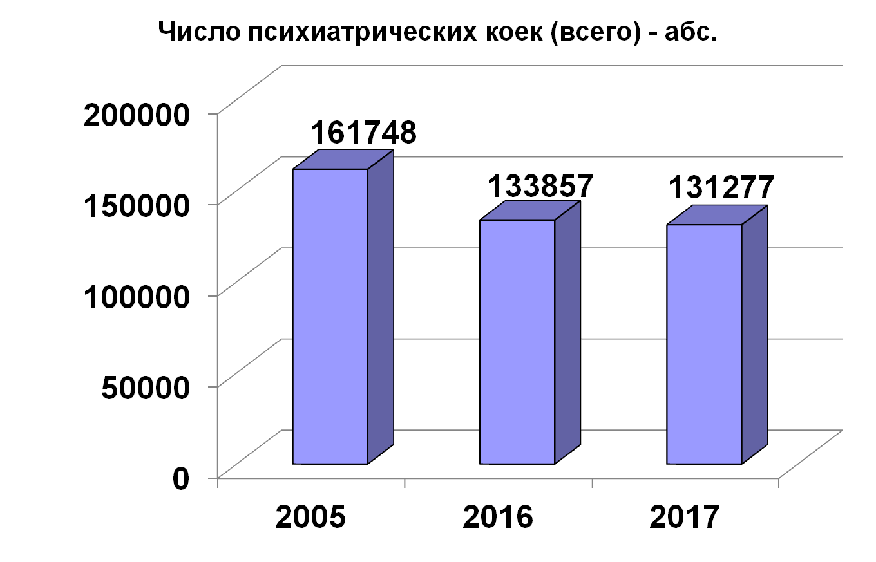
Коечный фонд

Slide 15
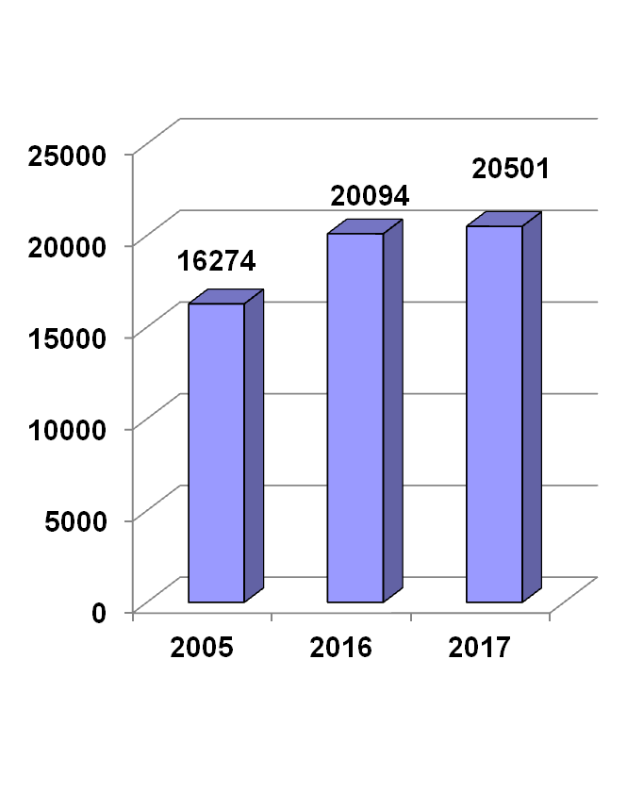
Число среднегодовых мест в дневных (ночных) стационарах
В 2017 г. имел место прирост числа мест в дневных стационарах на 407 мест, на 2,0%. Напомним, что число психиатрических коек сократилось за год на 2580 коек (на 1,9%).
Сокращение круглосуточного психиатрического коечного фонда не компенсируется организацией стационарозамещающих технологий.

Slide 16
Число мест в ЛПМ (ЛТМ)
5. В 2017 г. сократилось число мест в ЛПМ (ЛТМ) – на 41 место (на 0,9%), но несколько выросло число работающих в них психически больных в целом – на 459 человек (на 2,2%). В 2016 г. число мест увеличилось на 117 (на 2,5%).

Slide 17
6. В 2017 г. по сравнению с 2016 г. сократилось абсолютное число зарегистрированных пациентов, обратившихся за помощью в психоневрологические учреждения, на 61102 человека, на 1,5% (в 2016г. уменьшение контингента было на 0,6%), в том числе за счет числа пациентов с непсихотическими психическими расстройствами на 35600 человек (на 1,7%), числа страдающих умственной отсталостью на 13538 человек (на 1,5%), пациентов с психозами и состояниями слабоумия – на 11964 человек (на 1,1%).
Показатель общей заболеваемости психическими расстройствами снизился за год на 1,6% - c 2742,0 до 2698,0. Вместе с тем общая заболеваемость возросла в некоторой степени по таким рубрикам как сосудистая деменция (на 1,0%), хронические, включая детские, психозы (на 8,4%). Как и в 2016 г., увеличились показатели общей заболеваемости РАС (с 15,2 до 18,1, на 19,1%) и синдромом Аспергера (с 0,37 до 0,4, на 8,1%).

Slide 18
Контингенты пациентов, больных психическими расстройствами, в РФ в 2016-2017 гг.

Slide 19
Пациенты с впервые в жизни установленным диагнозом психического расстройства в Российской Федерации в 2016-2017 гг.
В 2017 г. число пациентов с впервые в жизни установленным диагнозом уменьшилось на 7937 (на 1,8%), из них по психическим расстройствам в целом показатель снизился с 296,4 до 290,7 (на 1,9%), по непсихотическим психическим расстройствам – с 211,5 до 208,4 (на 1,5%), по умственной отсталости – с 22,7 до 21,5, на 5,3%. По 20 рубрикам отмечено снижение абсолютного числа пациентов с впервые в жизни установленным диагнозом психического расстройства.
В общем числе психически больных значительная доля приходится на лиц с психическими расстройствами органического характера как в контингенте, так и среди первичных пациентов. Доли этих расстройств имеют тенденцию к возрастанию. В 2017 г. доля больных с органическими расстройствами составила 35,3% (35,1% в 2016 г.) в контингенте психически больных, а среди впервые диагностированных – 43,8% (43,5% в 2016г.).

Slide 20
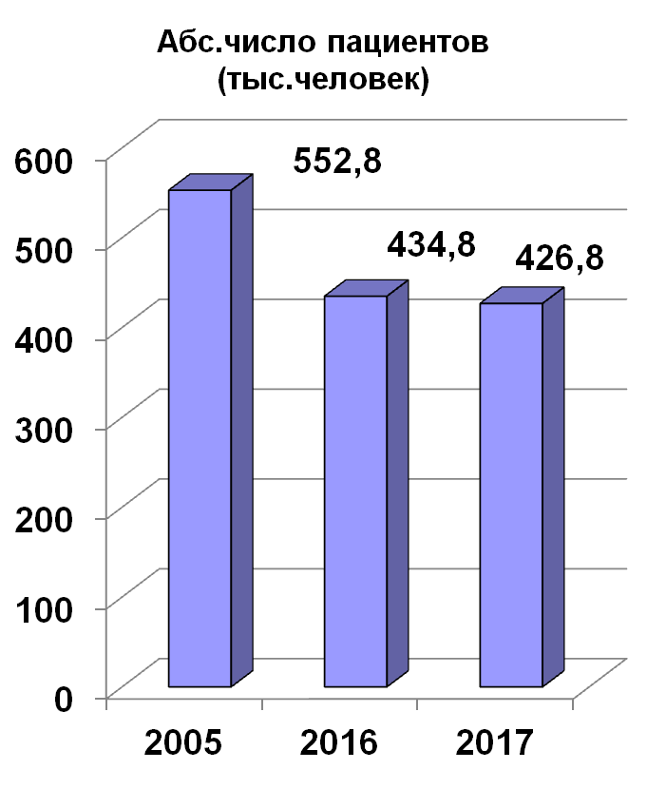
Пациенты с впервые в жизни установленным диагнозом психического расстройства в РФ в 2016-2017 гг.

Slide 21
7. В 2017 г. наблюдалось некоторое увеличение контингента пациентов, имеющих инвалидность вследствие психических расстройств и расстройств поведения - на 618 человек (на 0,1%). Показатель инвалидизации на 100 тыс. населения составил 716,8. Из общего контингента зарегистрированных пациентов с психическими расстройствами каждый четвертый является инвалидом по психическому заболеванию. Это объясняется выраженным социально - дезадаптирующим характером течения психических расстройств и расстройств поведения, отсутствием у психиатрических служб возможностей полноценной социально-трудовой реабилитации психически больных, утративших и еще стойко не утративших трудоспособность.

Slide 22
Инвалидность вследствие психических расстройств в Российской Федерации в 2016 – 2017 гг.
Абсолютное число инвалидов (тыс. чел.)
На 100 тыс. человек населения

Slide 23
Несколько иная ситуация сложилась с контингентом пациентов с психическими расстройствами, впервые признанными инвалидами. В 2017 г. по сравнению с 2016 г. прирост этого показателя составил 2323 человека (5,9%), в 2016 г. прирост был всего на 356 человек (0,9%). В 2014-2015 гг. величина прироста равнялась 2,5 – 2,6%.

Slide 24
Первичная инвалидность вследствие психических расстройств в Российской Федерации в 2016 – 2017 гг.
Абс. число первично признанных инвалидами по психическому заболеванию (тыс. человек)
Показатель на 100 тыс. человек населения

Slide 25
8. Начавшаяся в 2001 г. тенденция уменьшения числа госпитализированных продолжается. Остается тяжелым контингент госпитализированных, поскольку в его структуре более половины (53,4%) составляет группа психозов и состояний слабоумия, из их числа 65,7% составляют расстройства шизофренического спектра.
Среднее число дней пребывания в стационарах пациентов с психическими расстройствами, начиная с 2005 г. держатся в диапазоне от 77 до 71 дня. Этот показатель в группе психозов и состояний слабоумия в 2017 г. составил 89 дней, в группе шизофренических расстройств - 97 дней, с умственной отсталостью – 85 дней, с непсихотическими психическими расстройствами – 40 дней.

Slide 26
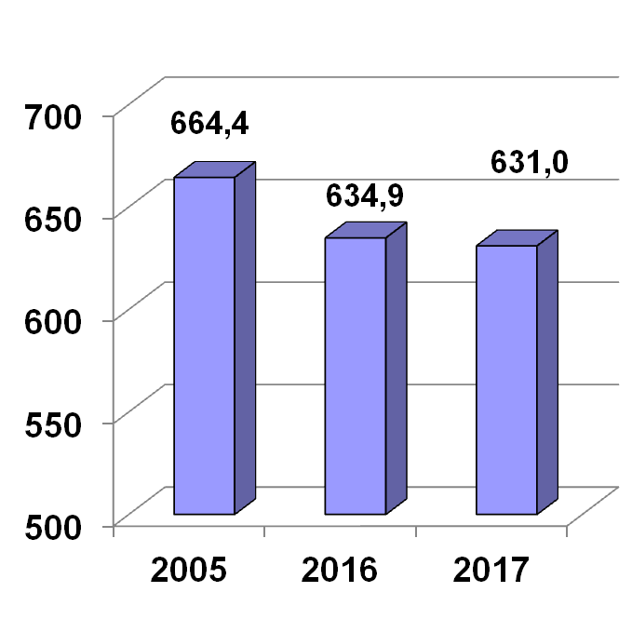
Показатели госпитализации в РФ в 2016-2017 гг.
Абс. число пациентов (тыс. чел.)
На 100 тыс. человек населения

Slide 27
Краткие выводы:
1. Начавшаяся более 10 лет назад реорганизация психиатрической службы вылилась в ее сокращение как в стационарном, так и в амбулаторном звеньях.
2. Сокращение кадрового медицинского персонала врачей психиатров и психотерапевтов сохранилось. Остается высоким коэффициент совместительства врачей-психиатров и психотерапевтов.
3. Число занятых должностей специалистов с немедицинским образованием снизилось за год по категориям - медицинские психологи и социальные работники (на 1,9%), занятые должности специалистов по социальной работе увеличились на 2,2%.
4. Сокращение психиатрического коечного фонда затронуло как койки для взрослых, так и для детей.
5. Средняя занятость психиатрической койки для взрослых в 2017г. составила 332 дня, детской койки – 315 дней.
6. Число мест в ЛТМ/ЛПМ незначительно увеличилось.

Slide 28
7. Абсолютное число зарегистрированных пациентов, обратившихся за помощью в психиатрические учреждения, уменьшилось за год как в целом, так и по большинству выделенных нозологических групп.
8. Число пациентов с впервые в жизни установленным диагнозом также снизилось.
9. Количество лиц, имеющих инвалидность в связи с психическими расстройствами на конец года несколько увеличилось. Более значительно увеличилось число впервые признанных инвалидами пациентов.
10. Высокими остаются число госпитализированных в психиатрические стационары и средняя длительность пребывания в них по основным нозологическим группам.
11. Контингент пациентов остается сложным: более половины его составляют психозы и состояния слабоумия, в свою очередь две трети последней составляют расстройства шизофренического спектра.

Slide 29
ЧАСТЬ II
Основные контроли программы Медстат и дополнительные расчетные контроли, проводимые в EXCEL.
Большая часть контрольных позиций отчетных форм №№10 и 36 за 2018 г. осталась без каких-либо изменений.
Дополнения в контроли по отчетным формам были внесены в связи с изменениями в ф. №12.
Приведенные примеры расхождений в показателях взяты из представленных за 2017 г. отчетных форм без адресного указания на субъект.

Slide 30
Внутриформенный внутритабличный контроли - таблицы (2000) и (3000)
А. Внутритабличный контроль – по строкам, включая расчетные:
строка 1 = строки 2+15+24 по всем графам, включая расчетную «мужчины» (с 4 по 13 – всего и с 14 по 23 – сельские жители);
строка 2 = строки 3+7+8+9+10+11+13;
строка 15 = строки 16+18+20+21+23;
строка 3 > строк 4+5+6;
строка 11 > строки 12;
строка 13 > строки 14;
cтрока 16 > строки 17;
строка 18 > строки 19;
cтрока 21 > строки 22;
cтрока 24 > строки 25;
строка 1 > строки 26.

Slide 31
Дополнительные (расчетные) строки:
– другие органические психозы и (или) слабоумие
– строка (3 – 4 – 5 – 6);
– хронические неорганические психозы, неуточненные психические расстройства – строка (11 – 12);
– другие аффективные психозы – строка (13 – 14);
– другие органические непсихотические расстройства - строка (16 – 17);
– аффективные непсихотические расстройства – строка (18 – 19);
– другие непсихотические расстройства, неуточненные непсихотические расстройства – строка (21 – 22);
– другие формы умственной отсталости – строка (24 – 25);
- психические расстройства (всего), за исключением расстройств, классифицированных в других рубриках МКБ-10: строка 1 – строка 26 по всем графам, включая расчетные.
Дополнительная графа по всем строкам, включая расчетные = графа 4 – графа 5 = графа (пациенты–мужчины).

Slide 32
Внутриформенный внутритабличный контроли -таблицы (2000) и (3000) - продолжение
Б. Внутритабличный контроль – по графам:
графа 4 > графы 5 по всем строкам, включая расчетные (с 1 по 26);
графа 4 = графы 6+7+8+9+10+11;
графа 4 > или = графы 12+13; в таблице 3000 графа 4 = графы 12 + 13;
графа 14 > графы 15;
графа 14 = графы 16+17+18+19+20+21;
графа 14 > или = графы 22+23; в таблице 3000 графа 14 = графы 22 + 23;
Дополнительная графа:
- графа 4 – графа 5 = мужчины (расчетная графа);
- графа 4 > графа мужчины;

Slide 33
Внутриформенный внутритабличный контроли -таблицы (2000) и (3000) - продолжение
3. Внутритабличный контроль – по графам таблиц:
число зарегистрированных всего больше числа зарегистрированных сельских жителей по соответствующим графам. Допускается равенство чисел в
соотносимых графах (зарегистрированные «всего» равны зарегистрированные «сельские жители») при составлении отчета на уровне небольших субъектов.

Slide 34
Примеры расхождений по дополнительным (расчетным) строкам в т.2000
- (!) Не заполнена строка 26;
По строке 3-4-5-6 (расчетная):
зарегистрированных всего пациентов городских жителей (гр.4) меньше состоящих на конец года (гр.12 + гр.13);
По строке 11 – 12 (расчетная):
зарегистрированных всего сельских жителей (гр.4) меньше состоящих на конец года (гр.12 + гр.13);
зарегистрированных всего городских жителей (гр.4) меньше состоящих на конец года (гр.12 + гр.13);
всего состоящих на конец года под диспансерным наблюдением (гр.12) меньше аналогичного контингента сельских жителей (гр.22);
По строке 13-14 (расчетная):
зарегистрированных всего (гр.4) меньше состоящих на конец года всего (гр.12 +13);
зарегистрированных всего сельских жителей (гр.4) меньше состоящих на конец года всего (гр.12+13);
зарегистрированных всего городских жителей (гр.4, расчетные данные по всем строкам и графам) меньше состоящих на конец года всего городских жителей (гр.12 +13);

Slide 35
Примеры расхождений по дополнительным (расчетным) строкам в т.2000 - продолжение
По строке 16-17 (расчетная):
зарегистрированных всего мужчин (расчетная графа=гр.4-5) меньше зарегистрированных сельских мужчин (гр.14-15);
зарегистрированных всего городских жителей (гр.4) меньше состоящих на конец года всего (гр.12+13);

Slide 36
Примеры расхождений по дополнительным (расчетным) строкам в т.3000
- (!) Не заполнена строка 26;
По строке 11-12 (расчетная):
количество зарегистрированных с впервые в жизни установленным диагнозом женщин больше, чем всего зарегистрированных (гр.4);
количество зарегистрированных городских женщин с впервые в жизни установленным диагнозом больше, чем зарегистрированных всего;
количество зарегистрированных городских жителей - детей 0-14 лет с впервые в жизни установленным диагнозом больше, чем зарегистрированных детей всего;
По строке 24-25:
всего с впервые в жизни установленным диагнозом зарегистрировано (гр.4) меньше, чем женщин (гр.5), т.е. расчетное число мужчин по этой строке в контроле выходит с минусом.

Slide 37
Внутриформенный межтабличный контроль - таблицы (2000) и (3000)
Число зарегистрированных всего (т.2000) больше числа
зарегистрированных с впервые в жизни установленным диагнозом по всем графам:
графа 4 таблицы 2000 > графы 4 таблицы 3000;
графа 5 таблицы 2000 > графы 5 таблицы 3000;
и т.д. по всем графам;
сумма граф 12 и 13 т.2000 > суммы граф 12 и 13 т.3000

Slide 38
Примеры расхождений по внутриформенному межтабличному контролю между тт.2000-3000 по всем строкам и графам (в т.ч. расчетным)
В этой проверке – тт. 2000 и 3000 - ежегодно довольно часто получаются расхождения в количестве реально представленных данных и расчетных, в основном, касаемо городских жителей и мужчин.
Таких расхождений по расчетным строкам и графам в
расчетных таблицах бывает значительное количество в
отдельно взятых регионах.

Slide 39
Форма 36
СВЕДЕНИЯ О КОНТИНГЕНТАХ ПСИХИЧЕСКИ БОЛЬНЫХ за 20__ г.
Форма 36 содержит 18 таблиц – 2100, 2110, 2120, 2150, 2160, 2180, 2190, 2200, 2210, 2300, 2310, 2320, 2340, 2400, 2500, 2600, 2800, 2900 и 4 подстрочника – 2101, 2181, 2201, 2301.

Slide 40
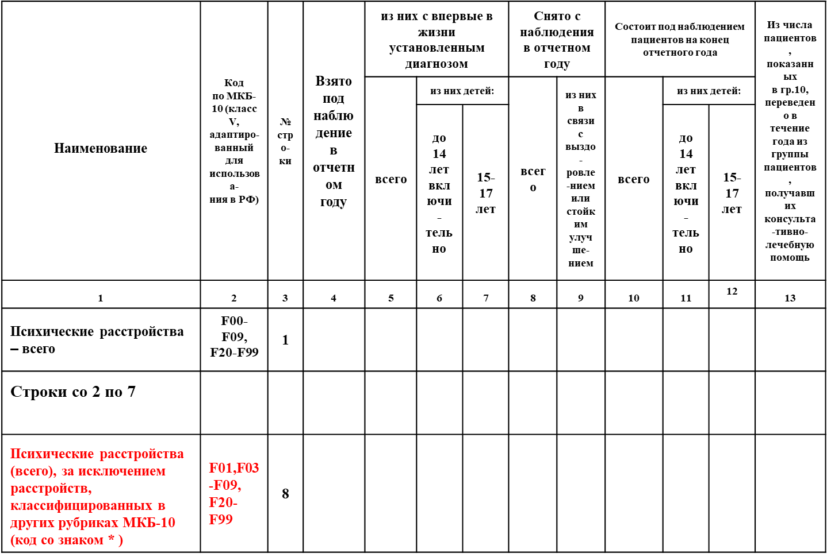
Контингенты пациентов, находящихся под диспансерным наблюдением (т.2100)

Slide 41
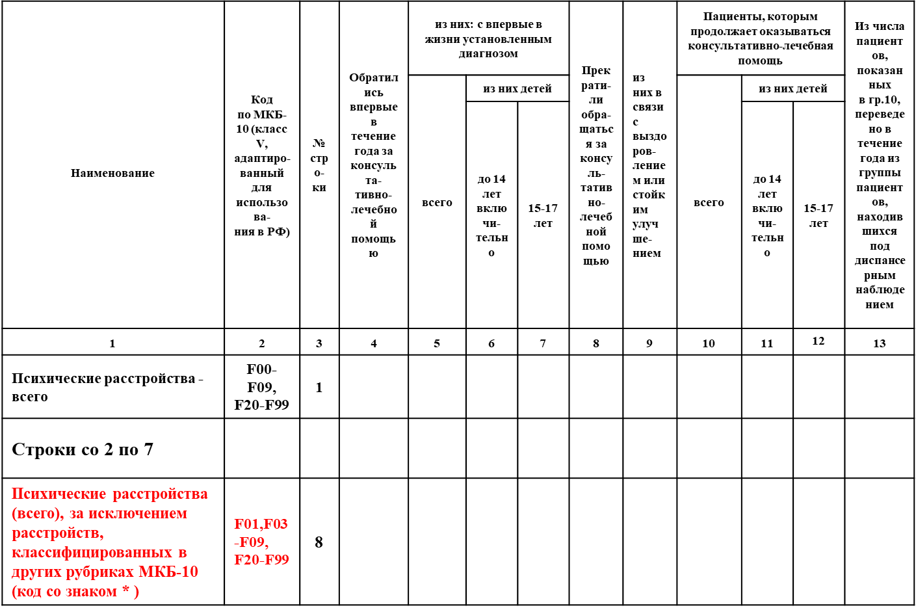
Контингенты пациентов, получающих консультативно-лечебную помощь (2110)

Slide 42
Внутритабличный контроль таблицы (2100) - Контингенты пациентов, находящихся под диспансерным наблюдением и (2110) - Контингенты пациентов, получающих консультативно-лечебную помощь
Начинаем проверку с межгодового движения пациентов по всем строкам т.2100: гр.10 т.2100 за прошлый год + гр.4 т.2100 – гр.8 т.2100= т.2100 гр.10.
Соответственно по всем строкам т.2110: гр.10 т.2110 за прошлый год+ гр.4 т.2110 - гр.8 т.2110= т.2110 гр.10.
Полученные результаты межгодового движения по строкам 1 в графах 10 в тт.2100 и 2110 должны в сумме быть строго равны «0».
Таблицы 2100 и 2110 имеют расчетные строки:
- другие психозы – стр.2а=стр.2-стр.3-стр.4
- другие непсихотические расстройства – стр.5а=стр.5-стр.6

Slide 43
Внутритабличный контроль таблицы (2100) - Контингенты пациентов, находящихся под диспансерным наблюдением и (2110) - Контингенты пациентов, получающих консультативно-лечебную помощь (продолжение)
Таблицы 2100 и 2110 имеют расчетные графы:
Возраст 18 лет и старше – гр.5а=гр.5 - гр.6 - гр.7
– гр.10а=гр.10 - гр.11- гр.12
В расчетных строках и расчетных графах не должно быть минусов!
контроль – по графам:
графа 4 > графы 5;
графа 5 > графы 6+7;
графа 8 > графы 9;
графа 10 > графы 11+12;

Slide 44
Внутритабличный контроль таблицы (2300) - Состав пациентов, больных психическими расстройствами, получивших медицинскую помощь в стационарных условиях
Таблица 2300 имеет расчетные строки:
– стр.3а=стр.3-стр.4-стр.5
– стр.10а=стр.10-стр.11
– стр.12а=стр.12-стр.13
– стр.16а=стр.16-стр.17
– стр.19а=стр.19-стр.20
Таблица имеет расчетные графы:
Возраст 18 лет и старше – гр.4а=гр.4 - гр.5 - гр.6
– гр.12а=гр.12 -гр.13 - гр.14
В расчетных строках и расчетных графах не должно быть минусов!

Slide 45
Внутритабличный контроль таблицы (2300) - Состав пациентов, больных психическими расстройствами, получивших медицинскую помощь в стационарных условиях (продолжение)
Проверка межгодового движения всех возрастов в стационаре выполняется по всем строкам, включая расчетные: графа 12 т.2300 за прошлый год + графа 4 т. 2300 – графа 10 т. 2300 = графа 12 т. 2300
полученные результаты в таблице 2300 графе 12 по сумме строк 1, 23, 26 должны быть строго равны «0». По отдельным расчетным строкам при контроле могут быть получены отрицательные значения в графе 12, что свидетельствует о наличии диагностических и иных переходов.
Проверка межгодового движения по детям 0-14 лет и 15-17 лет проводится в
целом по сумме строк 1, 23, 26 т. 2300 и графам 6 и 8 т. 2320
Дети 0-14 лет: сумма строк 1+23+26 по графе 13 т. 2300 за прошлый год + сумма строк 1+23+26 по графе 5 т.2300 отчетного года – строка 1 графа 6 т. 2320 отчетного года = сумма строк 1, 23, 26 по графе 13 т. 2300 отчетного года;
Дети 15-17 лет: сумма строк 1, 23, 26 по графе 14 т. 2300 прошлого года + сумма строк 1, 23, 26 по графе 6 т. 2300 отчетного года – строка 1 графа 8 т. 2320 отчетного года = сумма строк 1, 23, 26 по графе 14 т. 2300 отчетного года.
Полученные результаты в т. 2300 графа 13 и 14 по сумме строк 1, 23, 26 могут быть равны «0», но могут быть и с минусом за счет возрастных переходов или с плюсом только дети 15-17 лет за счет перехода в группу взрослых.

Slide 46
Внутритабличный контроль таблицы (2300) - Состав пациентов, больных психическими расстройствами, получивших медицинскую помощь в стационарных условиях (продолжение)
Контроль – по строкам:
строка 1 = строки 2+14+23;
строка 2 = строки 3+6+7+8+9+10+12;
строка 14 = строки 15+16+18+19+21;
строка 23 > строки 24+25
Для межтабличного контроля нужна стр.1а=стр.1+стр.23+стр.26 всего
Контроль - по графам:
графа 4 > графа 5+6;
графа 4 > графа 7;
графа 4 > графа 8;
графа 7 > графа 9;
графа 12 > графа 13+14.

Slide 47
Дополнительно к приему ф.№36
Большая просьба – заполнять тт. 2400, 2600, 2900

Slide 48
Межформенный контроль – формы 10 и 36
Межформенная проверка:
Число состоящих под наблюдением на конец года (гр. 10) и снятых с наблюдения (гр. 8) тт.2100 и 2110 ф. 36 больше числа зарегистрированных всего т. 2000 ф.10.
Допускается равенство по отдельным нозологическим позициям на врачебном участке! при условии, что все снятые, включая умерших, осмотрены врачом в течение
отчетного года.
Проверка осуществляется путем сравнения граф 8 + 10 тт.2100 и 2110 ф.36 с графой 4 т.2000 ф.10: строка 1 со строкой 1, строка 2 со строкой 2, строка 3 с суммой строк 7+8+9, строка 4 со строкой 12, строка 5 со строкой 15, строка 6 со строкой 22, строка 7 со строкой 24.

Slide 49
Межформенный контроль – формы 10 и 36 (продолжение)
2. Число зарегистрированных в графе 4 т. 2000 ф. 10 > числа
состоящих под диспансерным наблюдением и
получающих консультативно- лечебную помощь (КЛП) на
конец года в графе 10 тт. 2100 и 2110 ф. 36. Допускается
равенство на отдельном врачебном участке в АПУ при
условии, что ни один человек не снят в течение года с
диспансерного учета и не прекратил обращаться за КЛП.
Проверка осуществляется путем сравнения графы 10 тт. 2100 и 2110 ф.36 с графой 4 т.2000 ф.10: строка 1 со строкой 1, строка 2 со строкой 2, строка 3 с суммой строк 7+8+9, строка 4 со строкой 12, строка 5 со строкой 15, строка 6 со строкой 22, строка 7 со строкой 24.

Slide 50
Межформенный контроль – формы 10 и 36 (продолжение)
Число зарегистрированных детей 0-14 лет включительно в ф. 10 (т.2000, графа 6) больше числа детей на конец года в ф. 36 (тт.2100, 2110, графы 11) по указанным в п. 1 позициям (строкам).
Равенство может наблюдаться на отдельном врачебном
участке в АПУ при условии отсутствия снятых с
наблюдения детей.
Аналогична п. 3 сверка зарегистрированных и оставшихся под наблюдением на конец отчетного года детей 15-17 лет (т.2000, графа 7 и тт.2100, 2110, графа 12) и взрослых (т.2000, ∑граф 8+9+10+11 и т.2100, 2110, графа 10 – графа 11, 12).

Slide 51
Межформенный контроль – формы 10 и 36 (продолжение)
Общее число впервые диагностированных в ф. 10 т. 3000 графа 4 должно быть равно числу пациентов с впервые в жизни установленным диагнозом, показанных в ф. 36 в графах 5 тт. 2100 и 2110, по всем строкам.
Сверка числа детей 0-14 лет, детей 15-17 лет и взрослых с впервые в жизни установленным диагнозом в ф.10 и ф.36. Аналогична сверкам числа зарегистрированных пациентов.
Проверка осуществляется сравнением графы 5 тт. 2100 и 2110 ф.36 с графой 4 т.3000 ф.10: строка 1 со строкой 1, строка 2 со строкой 2, строка 3 с суммой строк 7+8+9, строка 4 со строкой 12, строка 5 со строкой 15, строка 6 со строкой 22, строка 7 со строкой 24.
Любое несоответствие данных в формах №№10 и 36 по тем или иным позициям должно быть аргументировано приложением (дополнением) к отчету.

Slide 52
Межформенный контроль – фф.№10, 36 и 12
Межформенная проверка фф. №10 и 36 с ф.№12 была изменена в соответствии с письмом Министерства здравоохранения РФ от 22.11.2017 г. №13-2/2-8871.
В 2017 г. в ф.№12 тт. 1000, 2000, 3000, 4000 в разделе «психические расстройства…» введена дополнительная строка 6.2. – психические расстройства, не связанные с употреблением ПАВ, за исключением расстройств, классифицированных в других рубриках МКБ-10 (код со знаком *).
В тт. 2000 и 3000 ф.№ 10 была добавлена строка 26, в тт. 2100 и 2110 ф.№36 – строка 8, содержащие сведения о числе пациентов с психическими расстройствами, не связанными с употреблением ПАВ, за исключением расстройств, классифицированных в других рубриках МКБ-10(код со знаком *).
Диспансерное наблюдение за пациентами с иными психическими
расстройствами и расстройствами поведения (коды в соответствии с МКБ-
10 F00-F09; F20-F99) регламентируется Законом РФ от 02.07.1992 № 3185-1
«О психиатрической помощи и гарантиях прав граждан при ее оказании».
Взятие и снятие с диспансерного наблюдения таких больных отражены в
приказе Минздрава 6 РФ от 31 декабря 2002 г. № 420 «Об утверждении форм
первичной медицинской документации для психиатрических и наркологических
учреждений».

Slide 53
Межформенный контроль – фф.№10, 36 и 12 (продолжение)
В медицинских учреждениях существуют картотеки/базы данных о пациентах с психическими расстройствами, основанные на первичных учетных формах: Медицинская Карта амбулаторного больного – учетная форма № 025/у-04 и карта обратившегося за психиатрической (наркологической) помощью - учетная форма № 030-1/у-02. При подготовке сведений, необходимых для заполнения отчетных форм (№№ 10, 36, 12 и другие) базы данных должны тщательно выверяться.
В первую очередь заполняются таблицы ф.ф №10 и 36, после этого необходимые сведения переносятся из ф.ф. №10 и 36 в ф.№12. Недостающие данные берутся из учетных форм.

Slide 54
Межформенный контроль – формы 10 и 12 (продолжение)
По зарегистрированным заболеваниям:
Стр. 26 гр. 4 табл. 2000 (всего) ф. № 10 = сумме строк 6.2 по гр. 4 таблиц 1000, 2000, 3000 ф. № 12
Стр. 26 гр. 6 табл. 2000 (дети 0-14 лет) ф. № 10 = строка 6.2 по гр.4 табл. 1000 ф. № 12
Стр. 26 гр. 7 табл. 2000 (дети 15-17 лет) ф. № 10 = строка 6.2 по гр.4 табл. 2000 ф. № 12
По заболеваниям, установленным впервые в жизни:
Стр.26 гр.4 табл. 3000 (всего) ф. № 10 = сумме строк 6.2 по гр.9 таблиц 1000, 2000, 3000 ф. № 12
Стр.26 гр.6 табл. 3000 (дети 0-14 лет) ф. № 10 = строка 6.2 по гр.9 табл. 1000 ф. № 12
Стр. 26 гр. 7 табл. 3000 (дети 15-17 лет) ф. № 10 = строка 6.2 по гр.9 табл. 2000 ф. № 12

Slide 55
Межформенный контроль фф.10 и 12 (продолжение)
- Число зарегистрированных взрослых в ф. 10 т. 2000 строка 26 графа 4 – графа 6 – графа 7 должно быть равно числу зарегистрированных взрослых в ф.12 т.3000 строка 6.2 гр.4.
- Число взрослых с впервые в жизни установленным диагнозом в ф.10 т.3000 строка 26 графа 4 – графа 6 – графа 7 должно быть равно числу взрослых в ф.12 т.3000 строка 6.2 графа 9.

Slide 56
Межформенный контроль т.2100 ф. 36 и ф.№12
Данные в форме № 12 «Сведения о числе заболеваний, зарегистрированных у пациентов, проживающих в районе обслуживания» должны соответствовать информации, представленной в форме № 36 «Сведения о контингентах психически больных».
Для проверки правильности заполнения строки 6.2 в форме № 12 применяются следующие алгоритмы проверок:
Гр. 4 стр. 8 табл. 2100 (впервые взятые под диспансерное наблюдение – всего) ф.№36 = гр. 10 по сумме строк 6.2 таблиц 1000, 2000, 3000 ф. №12
Гр. 6 стр. 8 табл. 2100 (впервые взятые под диспансерное наблюдение – дети 0-14 лет) ф.№36 = гр. 10 по строке 6.2 табл. 1000 ф. №12
Гр. 7 стр. 8 табл. 2100 (впервые взятые под диспансерное наблюдение – дети 15-17 лет) ф.№36 = гр. 10 по строке 6.2 табл. 2000 ф. №12

Slide 57
Межформенный контроль т.2100 фф.№12 и 36 (продолжение)
Гр. 8 стр. 8 табл. 2100 (снятые с диспансерного наблюдения) ф.№36 = гр. 14 по сумме строк 6.2 таблиц 1000, 2000, 3000 ф. №12
Гр. 10 стр. 8 табл. 2100 (состоящие под ДН на конец года – всего) ф.№36 = гр. 15 по сумме строк 6.2 таблиц 1000, 2000, 3000 ф. №12
Гр. 11 стр. 8 табл. 2100 (состоящие под ДН на конец года – дети 0-14 лет) ф.№36 = гр. 15 по строке 6.2 табл. 1000 ф. №12
Гр. 12 стр. 8 табл. 2100 (состоящие под ДН на конец года – дети 15-17 лет) ф.№36 = гр. 15 по строке 6.2 табл. 2000 ф. №12
Гр.10 стр.8 табл. 2100 (состоящие под ДН на конец года – 18 лет и старше) ф.№36 предыдущего года + гр.4 стр.8 табл.2100 ф.№36 отчетного года = гр. 8 по сумме стр.6.2 таблиц 1000+2000+3000 ф.№12.
При этом движение в форме № 12 по строкам 6.2 в тт. 1000, 2000 и 3000 (по детям, подросткам и взрослым 18 лет и старше) в отдельности из-за возрастных переходов может не соблюдаться.

Slide 58
Межформенный контроль т.2100 фф.№12 и 36 (продолжение)
Например: под диспансерное наблюдение был взят ребенок в возрасте 14 лет, на конец года ему исполнилось 15. Если снять этого ребенка с учета, а потом взять его как подростка, то получится 2 заболевания вместо одного – одно в т.1000 и одно в т.2000.
Баланс по сумме строк 6.2 в тт.1000, 2000 и 3000 формы №12 не должен быть нарушен.
Если в форме №36 в т.2100 по строке 8 по какой-либо объективной причине межгодовое движение не соблюдено (что должно быть указано в пояснительной записке к отчетной форме №36), это отразится и в форме №12.

Slide 59
Порядок заполнения строки 6.2 в таблицах 1000, 2000, 3000, 4000 формы 12
Формирование тт. 1000, 2000, 3000 ф. №12 показано на следующих трех слайдах. Таблица 4000 считается из учетных форм.
На слайдах отмечены клетки с показателями форм 10 и 36, которые должны быть показателям формы 12 при следующем условии: учреждение, не имеющее в штате психиатров, не может ставить диагноз из V раздела (Fx.x), кроме предварительного, уточненный диагноз ставится профильным специалистом. Если есть штатный психиатр или есть пациенты с подтвержденным диагнозом (Fx.x), то обязательно должна быть заполнена форма № 36.

Slide 63
С вопросами и предложениями по улучшению отчетных форм, заполнению, качеству приема можно обращаться по электронным адресам:
- stat@mednet.ru – Авдеева Лариса Николаевна
- otdel-haa@yandex.ru – Творогова Нина Александровна

Slide 64
Желаем здоровья и успехов во всем!
Благодарим
за внимание!

